Slide 1

找规律

Slide 2
背景引入
在同学们的测验中，会碰到一类题型，找规律。找规律指的是同学们根据题目所给的一些列变化，比如图形变化和数字变化，去思考其中的规律，并进行概括，最终能够得到下一个数字或者图形应该是什么样的，甚至可以推导出通式情况下，也即第n个数或第n个图，应该为什么样的。
这类题型一般会以比较普通的方式出现，大家只要理解是如何得到这样的答案的，那么便不难解决。

Slide 3
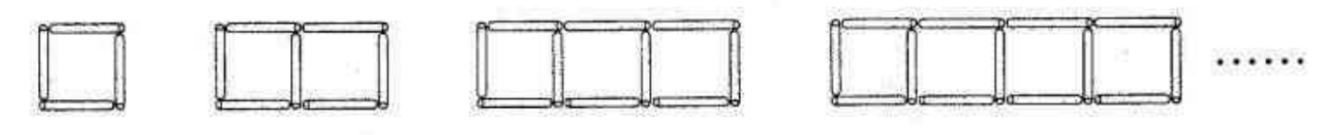
题型 1
图形找规律题
例 1 有如下的一系列用火柴搭成的图形，请问第N个图形，一共用了多少根小火柴呢？
思路分析：要求解第N个图形用了多少根，我们就要知道前一个图和后一个图之间有什么关系。

Slide 4
我们看第一个图，为一个小正方形，第二个图则是在第一个图形的基础上，增加了一个正方形，因为它借用了第一个小正方形的一条边，所以只需要加3根火柴。同理，第三个图和第二图之间也是……

Slide 5
由此，我们可以得到，后一个图比前一个图多3根火柴，那么第一张图有1*3+1根火柴，第二张图有2*3+1根火柴，第三张图有3*3+1根火柴。
那么，第N张图有（ ）根火柴。
3N+1

Slide 6
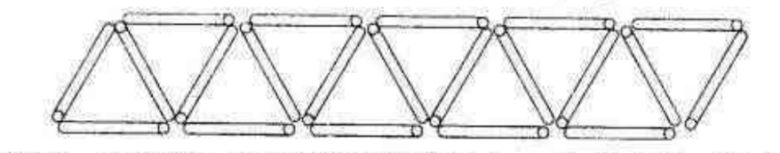
题型 1
图形找规律题
例 2 有如下的一系列用火柴搭成的图形，请问要有N个小三角形存在，一共需要多少根小火柴呢？
思路分析：要求解N个三角形需要多少小火柴，我们就需要知道多出每个三角形时需要几根火柴。

Slide 7
思路分析：要求解N个三角形需要多少小火柴，我们就需要知道多出每个三角形时需要几根火柴。
我们发现，每增加一个三角形，需要多出 根火柴，那么N个三角形应该需要 根火柴
2
2N+1

Slide 8
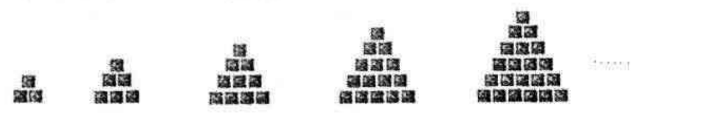
题型 1
图形找规律题
例 3 有如下的一系列用易拉罐搭建成的图形，请问第七张图需要多少多少个易拉罐呢？
思路分析：要求解第七张图需要有多少易拉罐，就需要知道幅图都有多少易拉罐。

Slide 9
我们发现，第一幅图有1+2个易拉罐，第二幅图有1+2+3个易拉罐，那么第七幅图应该有多少易拉罐呢？
那么第N幅图有多少易拉罐呢？
1+2+3+4+5+6+7+8个易拉罐
1+2+3+…+N+N+1个易拉罐

Slide 10
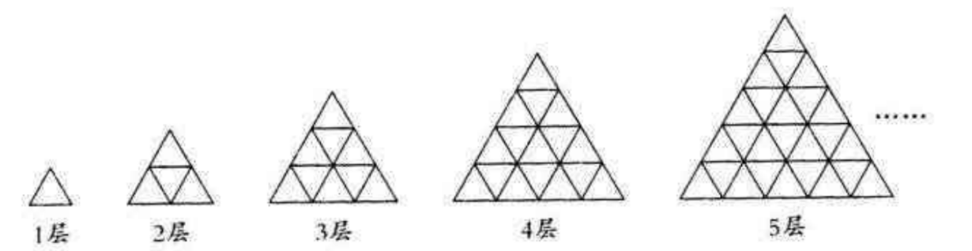
题型 1
图形找规律题
例 4 有如下的一系列用小三角构成的图形，请问第N幅图需要多少个小三角呢？

Slide 11
思路分析：要求解第N幅图有多少小三角，同学们觉得，可以寻找后一个和前一个的关系吗？可以寻找每一个自身的变化吗？
动手实践，一起讨论你会怎么做？

Slide 12
1 | 1
2 | 4
3 | 9
4 | 16
5 | 25
N
N*N

Slide 13
考点 2
数列找规律
例 5 请同学们看下面的一些列数，推测括号中应该填上哪些数字？
1，3，5，7，（），11，13，（）……
1，4，7，10，（），16，19，（）……
1，2，4，7，11，（），（）……
Notes:
这里第一个是+2的，第二个+3的，第三个是+1，+2，+3，+4，+5，+6的，这里放在黑板上手写

Slide 14
考点 2
数列找规律
例 6 请同学们看下面的一些列数，推测括号中应该填上哪些数字？
1，2，（），8，16，（）……
512，256，128，（），32，16，（）……
3，6，18，72，360，（）……
Notes:
这里第一个是*2的，第二个是除以2的，第三个是*2，*3，*4，*5的

Slide 15
考点 2
数列找规律
例 7 请同学们看下面的一些列数，推测括号中应该填上哪些数字？
1，2，3，5，8，13，21，( )
1，2，2，4，（），32……
1，4，（），16，25，（）……
Notes:
第一个是两项加，第二个是两项乘，第三个是完全平方数

Slide 16
考点 3
数列
例 8 同学们在前面这个题目中曾得到公式，1+2+3+4+……+N的公式，那么这个公式具体要怎么算呢？

Slide 17
考点 3
数列
德国数学家高斯幼年时代聪明过人，上学时，有一天老师出了一道题让同学们计算:1＋2＋ 3＋4+ ...+ 99+100 = ?
老师出完题后，全班同学都在埋头计算，小高斯却很快算出答案等于5050。
高斯为什么算得又快又准呢?原来小高斯通过细心观察发现:1＋100=2+99= 3+98= ...= 49+52= 50+51。1~100正好可以分成这样的50对数，每对数的和都相等。
于是，小高斯把这道题巧算为(1+100) ×100÷2=5050。

Slide 18
考点 3
数列
若干个数排成一列称为数列，数列中的每一个数称为一项，其中第一项称为首项，最后一项称为未项。后项与前项之差都相等的数列称为等差数列，后项与前项之差称为公差。
例如（1） 1，2，3，4，5，...， 100;
（2） 1，3，5，7，9,...，99;
（3） 8，15，22，29，36,...，71。
（1）中，公差为1，（2）中，公差为2，（3）中，公差为7

Slide 19
考点 3
数列
有前后等差的数列，当然也就有前后等比的数列。等比数列是指从第二项起，每一项与它的前一项的比值等于同一个常数的一种数列。而这个常数，则称为公比。
例如（1） 1，2，4，8，16……
（2） 1，3，9，27，81……
（1）中，公比为2，（2）中，公差为3

Slide 20

请对以下的数列进行填空
（1）1，2，4，7，（ ），16……
（2）1，1，2，3，（ ），8，（ ）……
(3) 1, 1, 2, 2, 4, 16,( )……
Notes:
第三个是三项一起做乘积

Slide 21
2. 请做以下的计算题：
请问：1+2+3+4+……+50 =
200+199+198+197+……1 =
对于第二个式子，你是怎么计算的呢？

Slide 22
课后习题
①2，5，8，11,( )，17，20。
②19，17，15，13，( )，9，7。
③1，3，9，27，( )，243。
④64，32，16，8，( )，2。
⑤1，1，2，3，5，8，( )，21，34…
⑥1，3，4，7，11，18，( )，47…
Notes:
14
11
81
4
13
29

Slide 23
课后习题
⑦1，3，6，10，( )，21，28，36，.
⑧1，2，6，24，120，( )，5040。
⑨1，1，3，7，13，( )，31。
⑩1，3，3，6，5，( )，7，12。
Notes:
15
720
9

Slide 24
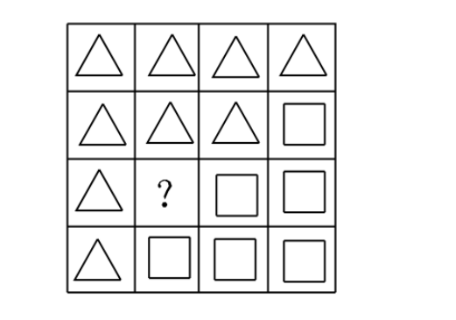
课后习题
按照作图，应该填什么图形？

Slide 25
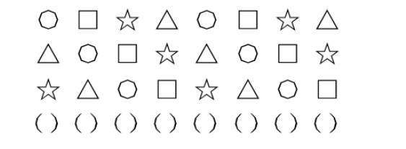
课后习题
按照作图，最后一行应该填什么图形？

Slide 26
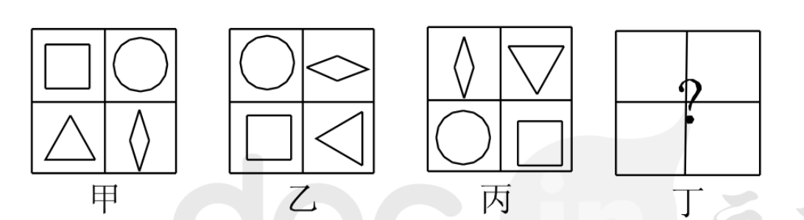
课后习题
按照作图，第四幅图应该怎么画？

Slide 27
课后习题
按照作图，最后一行应该填什么图形？

